Slide 1
Français

Slide 2
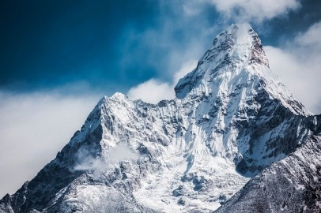
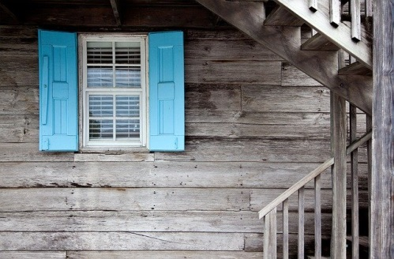

et prononcé « è »
un sommet
un volet
des flageolets

Slide 3
et prononcé « è »
l’alphabet – un poulet – violet – un robinet – du parquet
un ticket – le trajet – le cadet – un secret – un bonnet
un sorbet – un jouet – un buffet

Slide 4

et prononcé « è »
et à la fin d’un mot, se prononce généralement « è » comme dans le duvet, un bracelet, discret…
mais dans certains mots et à la fin se prononce « ette », comme dans net ou internet.

Slide 5
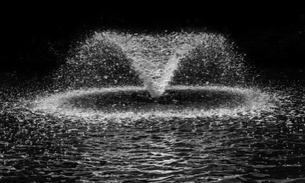
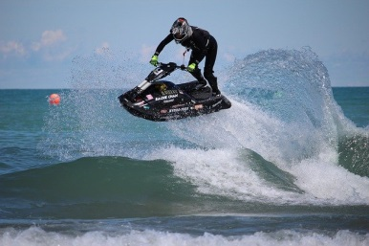
jet prononcé « jè » ou « djette »
Un jet d’eau ●
jet prononcé « jè »
Un jet militaire ●
jet prononcé « djette »
Un jet ski ●
Un jet de boule de neige ●

Slide 6
Ce matin, Aimeric et sa sœur abandonnent leurs jouets et vont se promener à la plage de galets.
En ouvrant les volets, leur maman a vu qu’il fait frisquet. « Mettez bien vos gilets » leur dit-elle. Le garçonnet fait ses lacets, met son béret et il est prêt. Sur le trajet, ils ont fait un crochet pour acheter des beignets aux fraises. Aimeric a donné un billet de dix euros au marchand. « Merci mon garçon, c’est parfait ! »

Slide 7
Le quiz du jour
Où vont se promener Aimeric et sa sœur ?
a
c
à la plage des secrets
d
à la plage des sommets
b
à la plage du petit Poucet
à la plage de galets
Notes:
72

Slide 8
Le quiz du jour
Où vont se promener Aimeric et sa sœur ?
a
c
à la plage des secrets
d
à la plage des sommets
b
à la plage du petit Poucet
à la plage de galets
Notes:
72

Slide 9
Le quiz du jour
Que remarque leur mère en ouvrant les volets ?
a
c
qu’il pleut.
d
qu’il fait froid.
b
qu’il y a de l’orage.
qu’il fait très chaud.
Notes:
72

Slide 10
Le quiz du jour
Que remarque leur mère en ouvrant les volets ?
a
c
qu’il pleut.
d
qu’il fait froid.
b
qu’il y a de l’orage.
qu’il fait très chaud.
Notes:
72

Slide 11
Le quiz du jour
Qui est le garçonnet qui fait ses lacets ?
a
c
Aymeric
d
la sœur d’Aymeric
b
le marchand de beignets
le petit frère d’Aymeric
Notes:
72

Slide 12
Le quiz du jour
Qui est le garçonnet qui fait ses lacets ?
a
c
Aymeric
d
la sœur d’Aymeric
b
le marchand de beignets
le petit frère d’Aymeric
Notes:
72

Slide 13
Le quiz du jour
Que font les enfants sur le trajet de la plage ?
a
c
Ils achètent des beignets aux fraises.
d
Ils font leurs lacets.
b
Ils font du crochet.
Ils lancent des galets dans l’eau.
Notes:
72

Slide 14
Le quiz du jour
Que font les enfants sur le trajet de la plage ?
a
c
Ils achètent des beignets aux fraises.
d
Ils font leurs lacets.
b
Ils font du crochet.
Ils lancent des galets dans l’eau.
Notes:
72

Slide 15
Le quiz du jour
Combien le marchand rend-t-il de monnaie à Aimeric ?
a
c
rien
d
deux euros
b
cinq euros
dix euros
Notes:
72

Slide 16
Le quiz du jour
Combien le marchand rend-t-il de monnaie à Aimeric ?
a
c
rien
d
deux euros
b
cinq euros
dix euros
Notes:
72

Slide 17
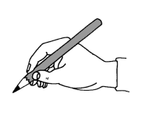
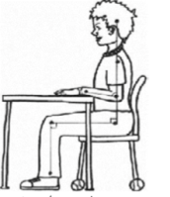

et prononcé « è »

Slide 18
Le quiz du jour
Dans lequel de ces quatre mots n’entend-on pas le son « è »?
a
un balai
c
la baleine
d
l’évier
b
une forêt
Notes:
75

Slide 19
Le quiz du jour
Dans lequel de ces quatre mots n’entend-on pas le son « è »?
a
un balai
c
la baleine
d
l’évier
b
une forêt
Notes:
75

Slide 20
Le quiz du jour
Lequel de ces quatre mots est un verbe ?
a
promener
c
parquet
d
poucet
b
poignet
Notes:
75

Slide 21
Le quiz du jour
Lequel de ces quatre mots est un verbe ?
a
promener
c
parquet
d
poucet
b
poignet
Notes:
75

Slide 22
violet
ticket
bracelet
alphabet
buffet
Pour assister au spectacle, j’ai acheté un ………………… .
Martin porte un magnifique ..................... .
Notre maître nous a appris les lettres de l’.................... .
L’autre jour, Cyril a mis un gilet ................... .

Slide 23
Le verbe
Retrouve tous les mots qui indiquent des actions
parler
berger
pleurer
fraisier
rosier
casier
sauter
OUI | NON
chanter

Slide 24


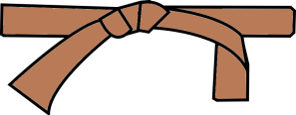

Ce matin, Aimeric et sa sœur abandonnent leurs jouets et vont se promener à la plage de galets.
En ouvrant les volets, leur maman a vu qu’il fait frisquet.
« Mettez bien vos gilets » leur dit-elle. Le garçonnet fait ses lacets, met son béret et il est prêt.
Sur le trajet, ils ont fait un crochet pour acheter des beignets aux fraises.
Aimeric a donné un billet de dix euros au marchand. « Merci mon garçon, c’est parfait ! »

